Slide 1




Bases de datos | Bibliografía: Artículo científico | Síntesis
ScienceDirect | RamyaGovindaraj. (2021) Computational theory of formal languages on picture languages. Recuperado de: https://www.sciencedirect.com/science/article/pii/S2214785321036488 | La teoría del lenguaje formal se define como teoría computacional de los lenguajes. Proporciona aspectos teóricos de la informática y ayuda a determinar lenguajes infinitos en un número finito de formas. Aunque muchos de los lenguajes formales son más fáciles que los lenguajes de programación, tienen muchas propiedades esenciales similares. La estructura matemática de los lenguajes y sus propiedades básicas son los lenguajes naturales. Es un área integradora de la ciencia.
 | B.A. Trakhtenbrot and YA.M. Barzdin. (1973). Finite Automata. Recuperado de: https://www.sciencedirect.com/science/article/pii/B9780720480214500064 | Los Automatas Finitos son maquinas teóricas que van cambiando de estado dependiendo de la entrada que reciban. La salida de estos Automatas esta limitada a dos valores: aceptado y no aceptado, que pueden indicar si la cadena que se ha recibido como entrada es o no valida. Generalmente utilizaremos los Autómatas Finitos para reconocer lenguajes regulares, es decir, una palabra se considerar ́a valida solo si pertenece a un determinado lenguaje.
 | Peter Höfner, Peter Jipsen, Wolfram Kahl, Martin Eric Müller (2016). Developments in concurrent Kleene algebra. Recuperado de: https://www.sciencedirect.com/science/article/pii/S2352220815000942 | La Teoría de los Lenguajes Formales tiene su origen en un campo aparentemente bastante alejado de la Informática: la Lingüistica.
EBSCO
 | Carrasco, Rafael C. Calera Rubio, Jorge Forcada Zubizarreta, Mikel L. (2000). Recuperado de: http://eds.b.ebscohost.com.bibliotecavirtual.unad.edu.co/eds/detail/detail?vid=3&sid=7cbf90a3-7ad2-4b90-acf4-96699c08ea71%40sessionmgr103&bdata=Jmxhbmc9ZXMmc2l0ZT1lZHMtbGl2ZSZzY29wZT1zaXRl#AN=318032&db=nlebk | Sobre cualquier alfabeto se pueden definir lenguajes especiales como el lenguaje vacío, que se representa como LØ = Ø y que no tiene ninguna palabra. También existe el lenguaje que contiene solamente la palabra vacía Lλ = {λ}
 | Chomsky N. (1959). On certain formal properties of grammars. Information and Control 2:2, pp. 137-167 | En la década de los 30, el inglés Allan Turing diseño el modelo matemático de una maquina teórica con un gran poder computacional, llamada Maquina de Turing (M.T.). En los siguientes párrafos analizaremos los motivos científicos e históricos que llevaron a Turing a diseñar esta máquina. A finales del siglo XIX, la recién nacida Teoría de Conjuntos había causado un gran impacto entre los matemático.
SCOPUS | Barber F., Botti V.J. y Pérez T.A. (1986). Introducción a los traductores, compiladores e intérpretes. Dto. de Sistemas Informáticos y Computación. Universidad Politécnica de Valencia. | El estudio de la Teoría de Autómatas permitirá al profesional de la Carrera de Ingeniería en Sistemas comprender las capacidades conceptuales y limitaciones de lo que utilizará rutinariamente como herramienta: la computación y los lenguajes de programación; adquiriendo nuevas herramientas de análisis y criterio para la elaboración y diseño de Autómatas lógicos.
 | Martin-Mitrana-Paun, C. Martin-Vide, V. Mitrana, G. Paun. (2004)“Formal Languages and Applications”. Springer,. Recuperado de: | Un autómata es una construcción lógica que recibe una entrada y produce una salida en función de todo lo recibido hasta ese instante. En el caso de los Procesadores de Lenguaje un autómata es una construcción lógica que recibe como entrada una cadena de símbolos y produce una salida indicando si dicha cadena pertenece o no a un determinado lenguaje.
 | Alfonseca M., Sancho J. y Martínez Orga M. (1987). Teoría de lenguajes, gramáticas y autómatas. Ediciones Universidad y Cultura.
Applied Science & Technology Source | John E. Hopcroft, Rajeev Motwani and Jeffrey D. Ullman (2001). Automata Theory, Language and Computation. Addison-Wesley Publishing. | Estúdio de dispositivos o maquinas de computo abstractas. Turing en los 30’s estudio una maquina abstracta con las capacidades de las computadoras actuales (en lo que podrían calcular. La meta de Turing era describir la frontera entre lo que una máquina podría hacer y lo que no, su conclusión aplica no solo a las máquinas de Turing, sino a las máquinas actuales.
 | Michael Sipser (1997). Introduction to the Theory of Computation. PWS publishing company | En 1969 S. Cook extiende el trabajo de Turing para estudiar lo que se podría y no calcular (compute), y lo que se podría resolver eficientemente o no (NP-duros).
 | Apple A. Modern Compiler Implementation in Java/C. Cambridge University Press, 1998 | Los autómatas finitos se utilizan como modelos para: • Software para diseñar circuitos digitales • Analizador léxico de un compilador • Buscar palabras clave en un archivo ́o en el web • Software para verificar sistemas de estados finitos, como protocolos de comunicaciones

Slide 2


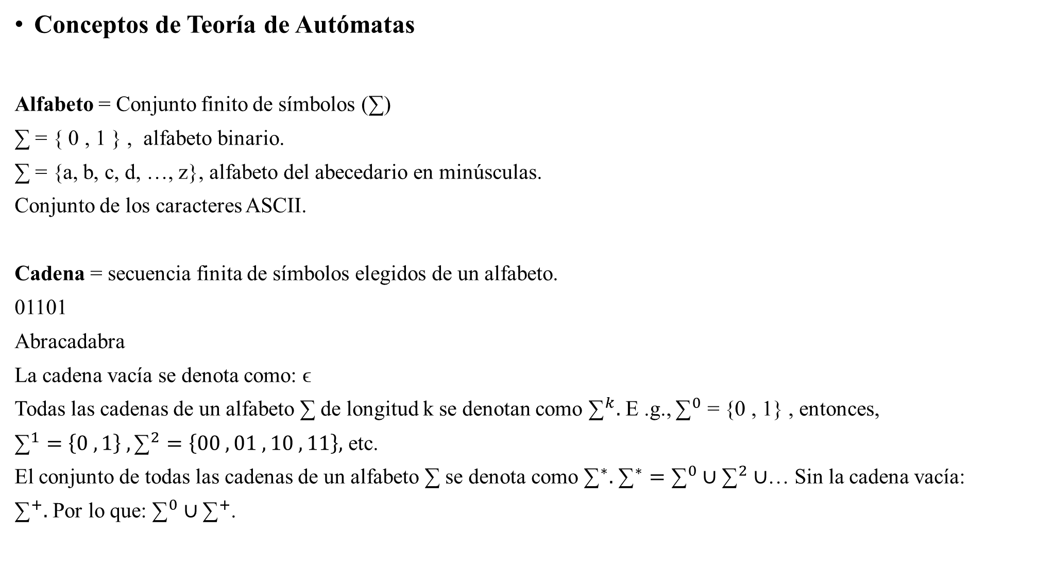
Conceptos de Teoría de Autómatas
Alfabeto = Conjunto finito de símbolos (∑)
∑ = { 0 , 1 } , alfabeto binario.
∑ = {a, b, c, d, …, z}, alfabeto del abecedario en minúsculas.
Conjunto de los caracteres ASCII.
Cadena = secuencia finita de símbolos elegidos de un alfabeto.
01101
Abracadabra
La cadena vacía se denota como: ϵ
Todas las cadenas de un alfabeto ∑ de longitud k se denotan como ${\text{∑}}^{k}.$ E .g., ${\text{∑}}^{0}$ = {0 , 1} , entonces,
${\text{∑}}^{1}=\left\{0 , 1\right\} ,{\text{∑}}^{2}=\left\{00 , 01 , 10 , 11\right\},$ etc.
El conjunto de todas las cadenas de un alfabeto ∑ se denota como ${\text{∑}}^{∗}.$ ${\text{∑}}^{∗}={\text{∑}}^{0}∪$ ${\text{∑}}^{2}$ $∪$… Sin la cadena vacía:
${\text{∑}}^{+}.$ Por lo que: ${\text{∑}}^{0}$ $∪$ ${\text{∑}}^{+}$.

Slide 3
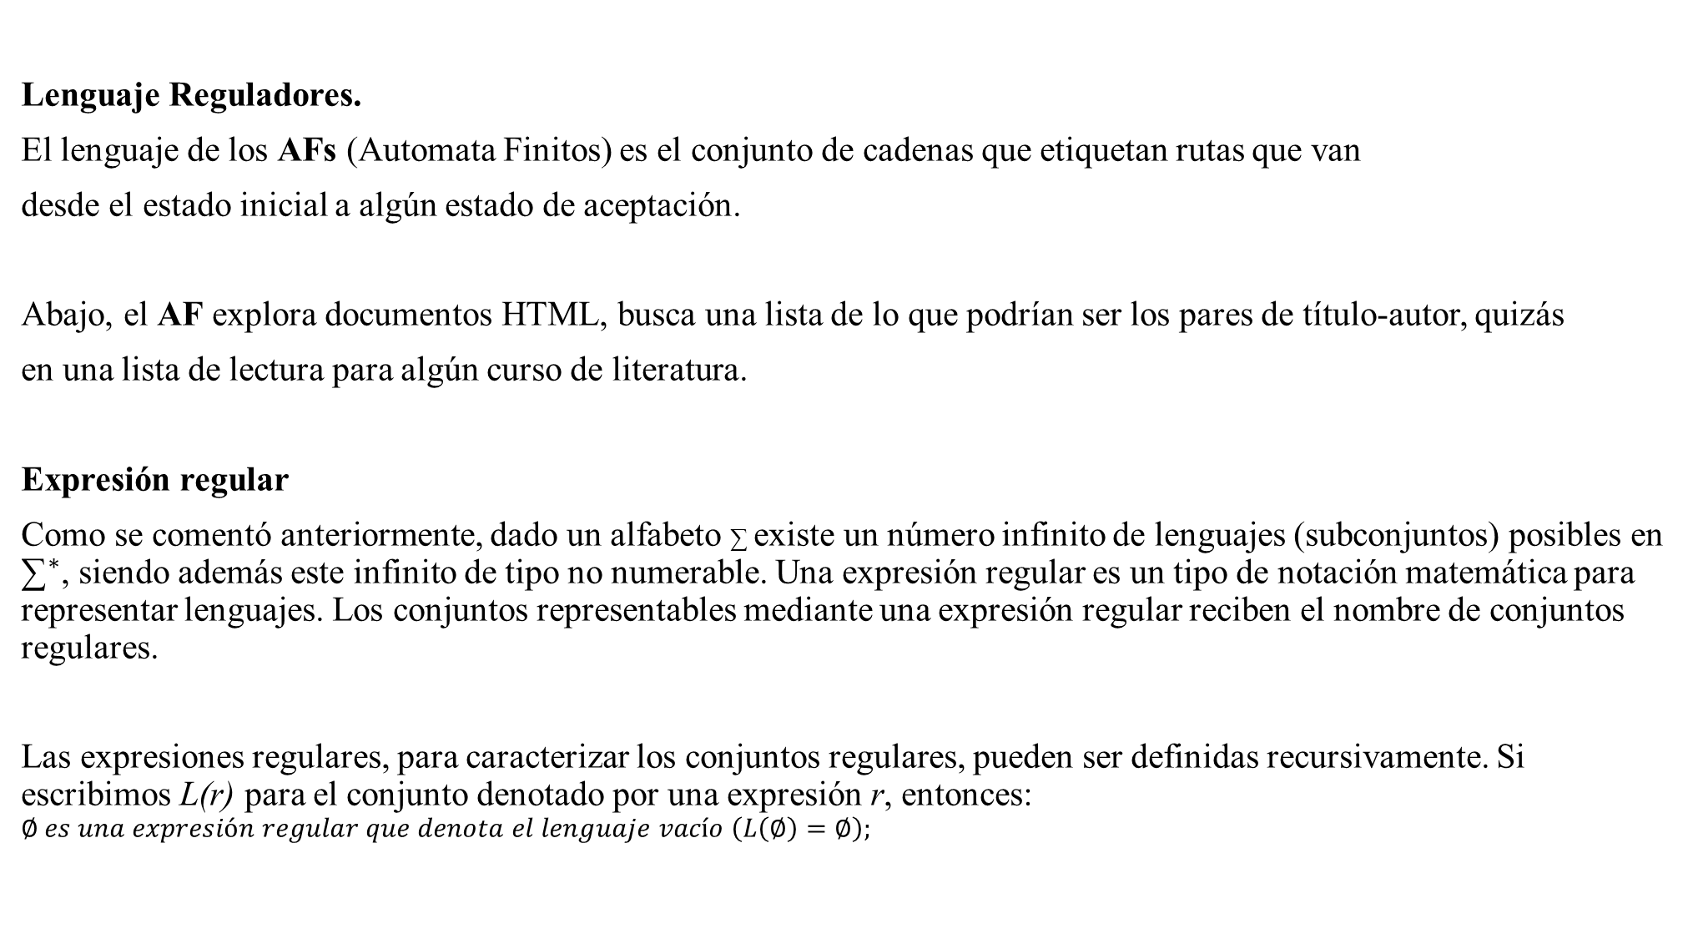
Lenguaje Reguladores.
El lenguaje de los AFs (Automata Finitos) es el conjunto de cadenas que etiquetan rutas que van
desde el estado inicial a algún estado de aceptación.
Abajo, el AF explora documentos HTML, busca una lista de lo que podrían ser los pares de título-autor, quizás
en una lista de lectura para algún curso de literatura.
Expresión regular
Como se comentó anteriormente, dado un alfabeto ∑ existe un número infinito de lenguajes (subconjuntos) posibles en ${\text{∑}}^{∗}$, siendo además este infinito de tipo no numerable. Una expresión regular es un tipo de notación matemática para representar lenguajes. Los conjuntos representables mediante una expresión regular reciben el nombre de conjuntos regulares.
Las expresiones regulares, para caracterizar los conjuntos regulares, pueden ser definidas recursivamente. Si escribimos L(r) para el conjunto denotado por una expresión r, entonces:
$$∅ es una expresión regular que denota el lenguaje vacío \left(L\left(∅\right)=∅\right);$$

Slide 4

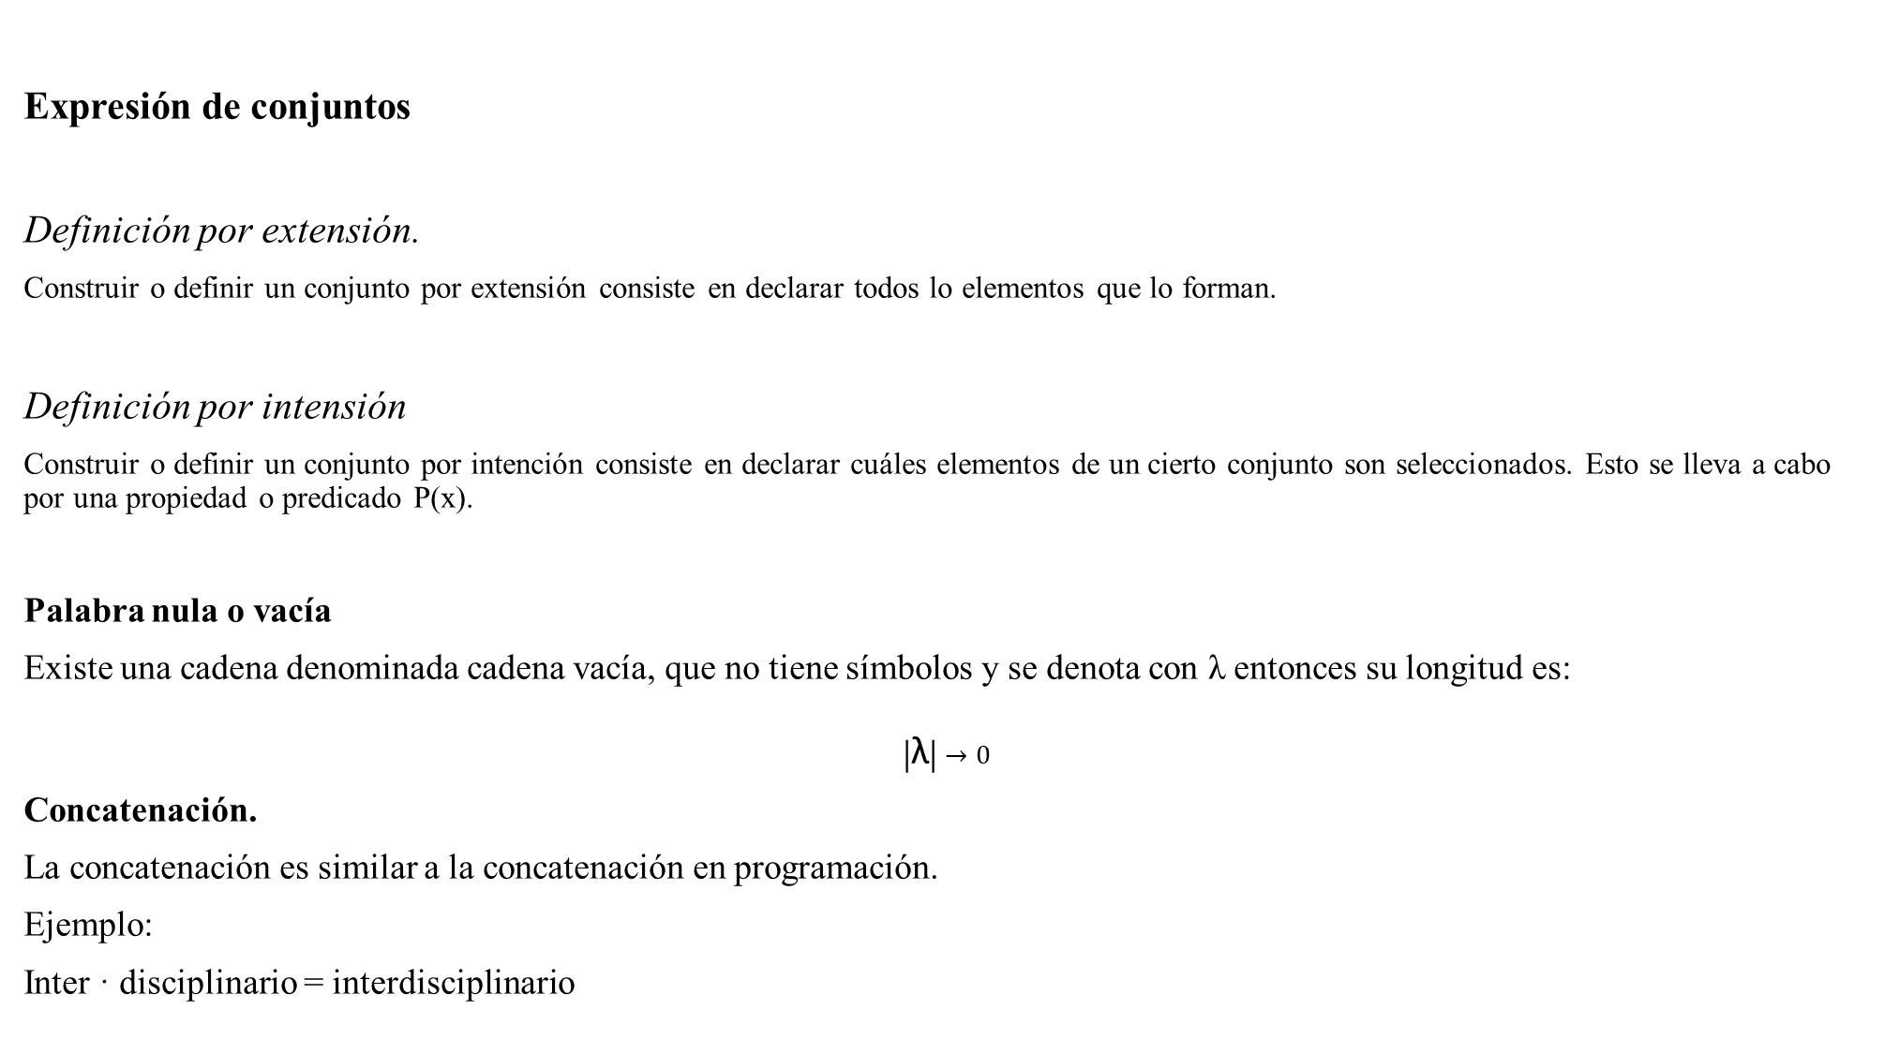
Expresión de conjuntos
Definición por extensión.
Construir o definir un conjunto por extensión consiste en declarar todos lo elementos que lo forman.
Definición por intensión
Construir o definir un conjunto por intención consiste en declarar cuáles elementos de un cierto conjunto son seleccionados. Esto se lleva a cabo por una propiedad o predicado P(x).
Palabra nula o vacía
Existe una cadena denominada cadena vacía, que no tiene símbolos y se denota con λ entonces su longitud es:
$$\left|\text{λ}\right|→0$$
Concatenación.
La concatenación es similar a la concatenación en programación.
Ejemplo:
Inter · disciplinario = interdisciplinario

